Slide 1

Základy programovania (Python)
Základné operátory – aritmetické, relačné, porovnávacie a logické
Mgr. Tomáš Fedor

Slide 2

Obsah cvičenia
Základné operátory
Aritmetické
Relačné
Porovnávacie a logické
Príklady na precvičenie

Slide 3

Operátory
Špeciálne symboly, ktoré vykonávajú operácie pre premenné a hodnoty
Vykonávanie výpočtov
Manipulácia s dátami a ich porovnávanie

Slide 4
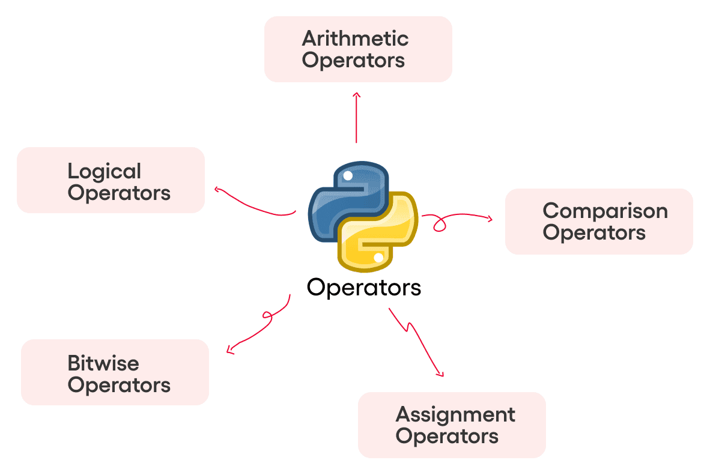
Operátory

Slide 5

Aritmetické operátory
Vykonávanie základný matematických operácii
„+“ – súčet
„-“ – rozdiel
„*“ – násobenie
„/“ – delenie
„//“ – celočíselné delenie
„%“ – modulus (zvyšok po delení)
„**“ – exponent

Slide 6

Aritmetické operátory
Vytvorte jednoduchý skript, ktorý pri zadaní dvoch čísel vypíše všetky spomenuté aritmetické operácie.

Slide 7
Aritmetické operátory
Vytvorte jednoduchý skript, ktorý pri zadaní dvoch čísel vypíše všetky spomenuté aritmetické operácie.
a = 15
b = 4
print("súčet:", a + b)
print("rozdiel:", a - b)
print("násobok:", a * b)
print("podiel:", a / b)
print("celočíselné delenie:", a // b)
print("modulus:", a % b)
print("mocnina:", a ** b)

Slide 8

Relačné operátory
Priradenie hodnoty premennej
Kombinácia aritmetických operátorov s premennou
„=“ – priradenie hodnoty; x=5 ekvivalent x=5
„+=“ – priradenie a súčet; x+=5 ekvivalent x=x+5
„-=“ – priradenie a rozdiel; x-=5 ekvivalent x=x-5
„*=“ – priradenie a súčin; x*=5 ekvivalent x=x*5
„/=“ – priradenie a rozdiel; x/=5 ekvivalent x=x/5
„//=“ – prir. a modulus; x//=5 ekvivalent x=x//5
„**=“ – priradenie a mocnina x**=5 ekvivalent x=x**5

Slide 9
Relačné operátory
Vyskúšajte si uvedené relačné operátory vytvorením jednoduchého skriptu. Ako bude náš skript vyzerať ak použijeme jednu premennú na všetky operácie?

Slide 10
Relačné operátory
Vyskúšajte si uvedené relačné operátory vytvorením jednoduchého skriptu. Ako bude náš skript vyzerať ak použijeme jednu premennú na všetky operácie?
x = 10
x += 5
print(x) # 15
x *= 2
print(x) # 30
x -= 10
print(x) # 20
x/= 4
print(x) # 5
x %= 4
print(x) # 1

Slide 11

Porovnávacie operátory
Porovnávanie hodnôt s výstupom v podobe True/False
„==“ – rovná sa; 5==5 True
„!=“ – nerovná sa; 5!=5 False
„>“ – väčšie ako; 4>5 False
„<“ – menšie ako; 4<5 True
„>=“ – väčšie alebo rovné; 5>=2 True
„<=“ – menšie alebo rovné; 5<=3 False

Slide 12

Logické operátory
Kombinovanie podmienok
„and“ – pravdivé, ak obe pravdivé; (5>2) and (3<4) True
„or“ – pravdivé, ak jedno pravdivé; (5>2) and (3>4) True
„not“ – negácia; not(5>2) False

Slide 13
Logické operátory
Kombinovanie podmienok
x, y, z = True, True, False
print(x and y and z) #False
print(x or y or z) #True
print(not (x and z)) #True

Slide 14
Porovnávacie a logické operátory
Vyskúšajte si dané operátory na dvoch jednoduchých premenných.

Slide 15
Porovnávacie a logické operátory
Vyskúšajte si dané operátory na dvoch jednoduchých premenných.
x = 10
y = 5
print(x > y and x < 20) # True
print(x < y or y < 10) # True
print(not (x == 10)) # False

Slide 16
Úloha
Vytvorte kalkulačku s použitím štyroch základných aritmetických operátorov.

Slide 17
Úloha
Vytvorte kalkulačku s použitím štyroch základných aritmetických operátorov.
a = 8
b = 3
print("Súčet:", a + b)
print("Rozdiel:", a - b)
print("Násobenie:", a * b)
print("Delenie:", a / b)

Slide 18
Úloha
Vytvorte kalkulačku s použitím štyroch základných aritmetických operátorov.
a = 8
b = 3
print("Súčet:", a + b)
print("Rozdiel:", a - b)
print("Násobenie:", a * b)
print("Delenie:", a / b)
Ako by sme zadefinovali premenné, ak by sme chceli, aby bolo „b“
trojnásobne väčšie?

Slide 19
Úloha
Vytvorte kalkulačku s použitím štyroch základných aritmetických operátorov.
a = 8
b = 3
b*=3
print("Súčet:", a + b)
print("Rozdiel:", a - b)
print("Násobenie:", a * b)
print("Delenie:", a / b)
Ako by sme zadefinovali premenné, ak by sme chceli, aby bolo „b“
trojnásobne väčšie?

Slide 20
Úloha
Vytvorte skript na vyrátanie podielu dvoch čísel s výstupom v podobe celočíselného delenia a zvyšku po delení.

Slide 21
Úloha
Vytvorte skript na vyrátanie podielu dvoch čísel s výstupom v podobe celočíselného delenia a zvyšku po delení.
x = 17 y = 4 print("Celočíselné delenie:", x // y) print("Zostatok:", x % y)

Slide 22
Úloha
Vytvorte skript na vyrátanie podielu dvoch čísel. Nastavte podmienku, ktorá vypíše „delenie nulou“, ak dôjde k deleniu nulou.

Slide 23
Úloha
Vytvorte skript na vyrátanie podielu dvoch čísel. Nastavte podmienku, ktorá vypíše „delenie nulou“, ak dôjde k deleniu nulou.
x = 10
y = 0
vypocet = y and (x / y) or "Delenie nulou"
print(vypocet)

Slide 24
Úloha
Máme 1000 € so zhodnotením 5% ročne. O koľko sa nám kapitál zvýši po 3 rokoch? Vyskúšajte si exponenciálny rast (3X) s prevzatím hodnoty z predchádzajúcej premennej.

Slide 25
Úloha
Máme 1000 € so zhodnotením 5% ročne. O koľko sa nám kapitál zvýši po 3 rokoch? Vyskúšajte si exponenciálny rast (3X) s prevzatím hodnoty z predchádzajúcej premennej.
hodnota = 1000
nárast = 1.05
hodnota *= nárast
hodnota *= nárast
hodnota *= nárast
print("Kapitál po 3 rokoch:", hodnota)

Slide 26
Úloha
Vytvorte pomocou viacerých logický operátorov (and) jednoduchý skript na vypísanie komfortnej hodnoty teploty a vlhkosti. Podmienka: teplota medzi 20-30°C a vlhkosť menej ako 60%.

Slide 27
Úloha
Vytvorte pomocou viacerých logický operátorov (and) jednoduchý skript na vypísanie komfortnej hodnoty teploty a vlhkosti. Podmienka: teplota medzi 20-30°C a vlhkosť menej ako 60%.
teplota = 25
vlhkosť = 50
komfort = (teplota > 20) and (teplota < 30) and (vlhkosť < 60)
print("Komfortné podmienky:", komfort)

Slide 28
Úloha
Vytvorte jednoduchý skript s reštrikciou vstupu na koncert: vekové obmedzenie 15 rokov, vstupenka (true/false) a vip miesto (true/false). Použite logické operátory.

Slide 29
Úloha
Vytvorte jednoduchý skript s reštrikciou vstupu na koncert: vekové obmedzenie 15 rokov, vstupenka (true/false) a vip miesto (true/false). Použite logické operátory.
vek = 20
vstupenka = True
vip = False
vstup = (vek >= 15 and vstupenka) or vip
print("Môže prísť:", vstup)

Slide 30

Diskusia
Aké sú aplikácie spomenutých operátorov:
Aritmetické?
Relačné?
Porovnávacie?
Logické?

